Slide 1

Актуальные аспекты деятельности учреждений специального образования в Республике Беларусь
Веретенникова Алла Вячеславовна
начальник отдела адаптации и интеграции лиц с особенностями психофизического развития Министерства образования Республики Беларусь

Slide 2
Сеть учреждений специального образования
141 центр коррекционно-развивающего обучения и реабилитации (ЦКРОиР):
областные,
городские,
районные
48 специальных детских садов
47 специальных школ, специальных школ-интернатов
Группы и классы интегрированного обучения и воспитания
Пункты коррекционно-педагогической помощи
Классы совместного обучения

Slide 3
Направления деятельности
центров коррекционно-развивающего обучения и реабилитации
Диагностическая деятельность
Образовательная деятельность
Коррекционно-педагогическая помощь
Оказание ранней комплексной помощи
Консультативная деятельность
Методическая деятельность
Социально-педагогическая поддержка и психологическая помощь
Информационно-аналитическая деятельность

Slide 4
Информационно-аналитическая деятельность
своевременное выявление лиц с ОПФР и их психолого-медико-педагогическое обследование;
создание и ведение банка данных о детях с ОПФР;
разработка на основании банка данных прогнозов потребности лиц с ОПФР в специальном образовании и коррекционно-педагогической помощи, оптимизации сети учреждений специального образования, классов, групп интегрированного обучения и воспитания;
сбор, накопление и систематизация справочных и информационно-аналитических материалов;
информационное обеспечение по вопросам специального образования на территории соответствующей административно-территориальной единицы;
информационно-просветительская деятельность по актуальным проблемам специального образования на территории района.

Slide 5
Координирующая деятельность ЦКРОиР
1 июня – перспективная сеть
Итоги работы ПМПК
Актуализация банка данных
До 1 сентября – оптимизация сети
Предоставление сводной информации
в управление/отделы образования
Анализ и внесение предложений в органы исполнительной и распорядительной власти
15 сентября – сформированная сеть специального образования
Учёт существующей сети
Анализ и внесение предложений в органы исполнительной и распорядительной власти

Slide 6
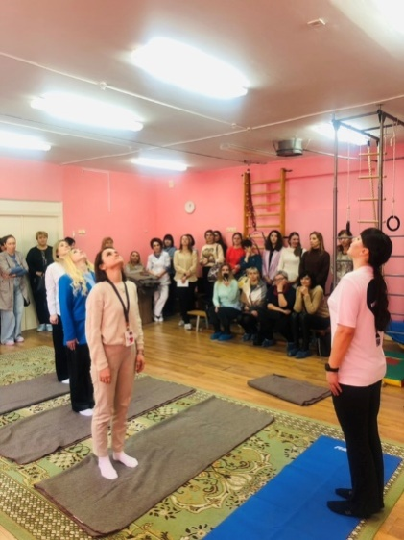
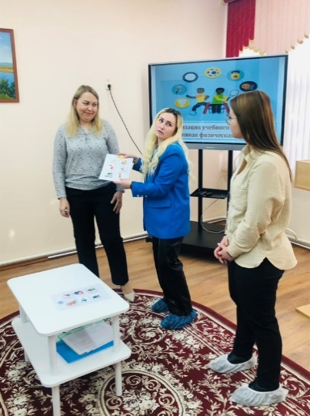
Ресурсное обеспечение
Ресурсные центры
Ресурсные центры инклюзивного образования

Slide 7
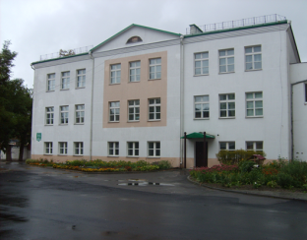
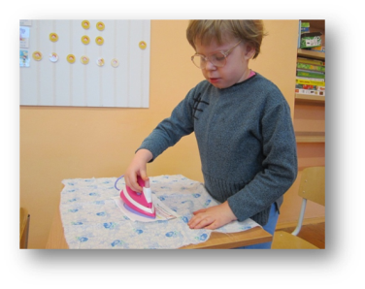
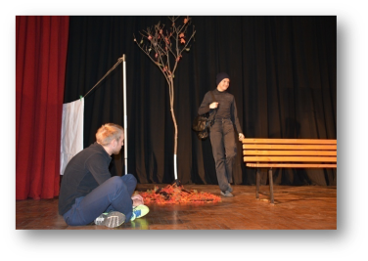
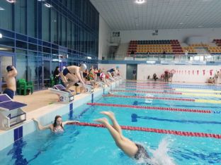
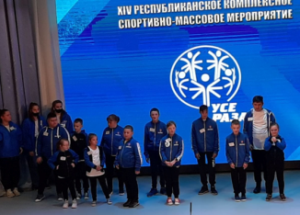
Ресурсные центры на базе учреждений специального образования
Специальная школа №1 г. Бреста
Учреждение специального образования
Категория учащихся: дети с интеллектуальной недостаточностью
Количество учащихся – 220 (18 на дому)
191 учащийся имеет статус ребенка-инвалида
Социально-трудовая подготовка
Практическая направленность учебных предметов
Специальные учебные предметы: социально-бытовая ориентировка, социальная ориентация
Трудовая подготовка
Социокультурная интеграция
Участие в конкурсах
Театральная студия «Жалейка»
Физкультурно-оздоровительная работа

Slide 8
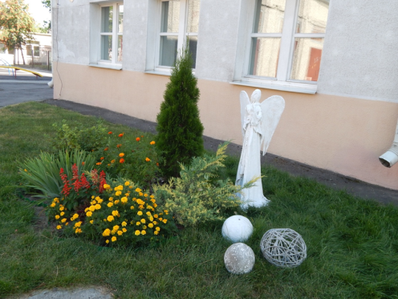
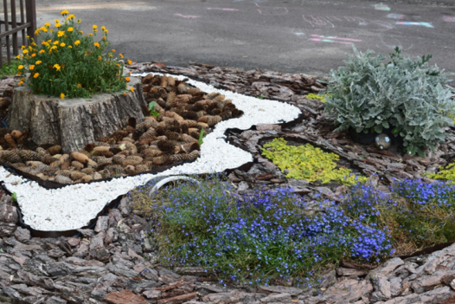
Социальная и профессиональная подготовка
Профессиональная подготовка по профессии «Цветовод», «Рабочий зеленого строительства»
Общеобразовательные предметы
Русский язык и литература
Математика
Основы экономических знаний
Социальное ориентирование
Факультативные занятия
Культура семейных отношений
Обществоведение
Элементы иностранного языка
Химия и физика в быту
Компьютерная грамота

Slide 9
Экспериментальная деятельность
Эксперимент МО РБ 2022-2025 годы
«Апробация модели взаимодействия «колледж-школа» по организации профориентационной работы с учащимися с особенностями психофизического развития»
Эксперимент МО РБ 2023/2024 год
«Апробация содержания коррекционных занятий для учащихся с расстройством аутистического спектра на первой ступени общего среднего образования»
Эксперимент МО РБ 2023/2024 год
«Апробация модели деятельности воспитателя, обеспечивающего персональное сопровождение детей с расстройствами аутистического спектра в учреждениях образования»

Slide 10
В Брестской области организована работа ресурсных центров в учреждениях специального образования:
ресурсный центр по работе с детьми с интеллектуальной недостаточностью на базе ГУО «Молотковичская специальная школа-интернат»;
2 ресурсных центра по работе с детьми с нарушением слуха, в том числе компенсированных кохлеарным имплантом, на базе ГУО «Кобринская специальная общеобразовательная школа-интернат» и ГУО «Пинская специальная общеобразовательная школа-интернат»;
ресурсный центр инклюзивного образования на базе ГУО «Брестский областной центр коррекционно-развивающего обучения и реабилитации»;
ресурсный центр по оказанию комплексной помощи детям с аутистическими нарушениями на базе ГУО «Специальная школа № 1 г.Бреста».

Slide 11
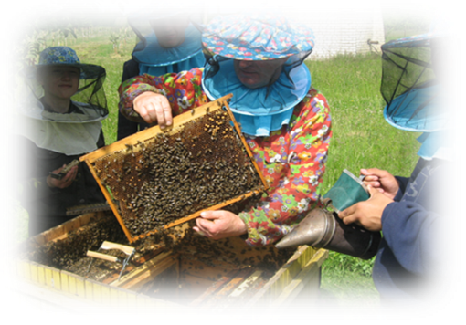
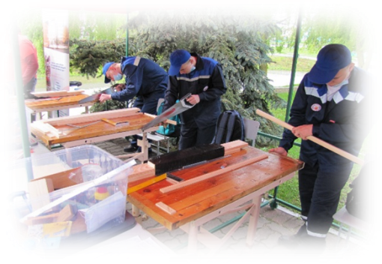
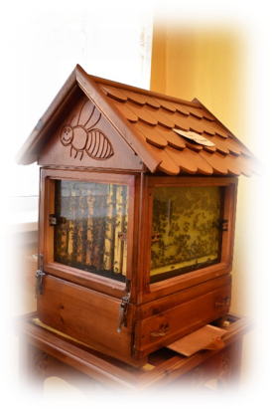
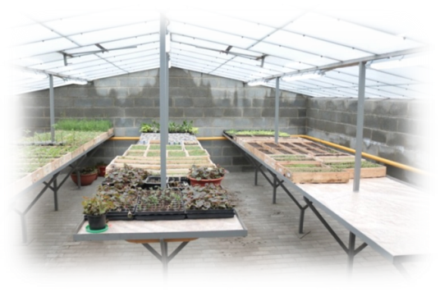
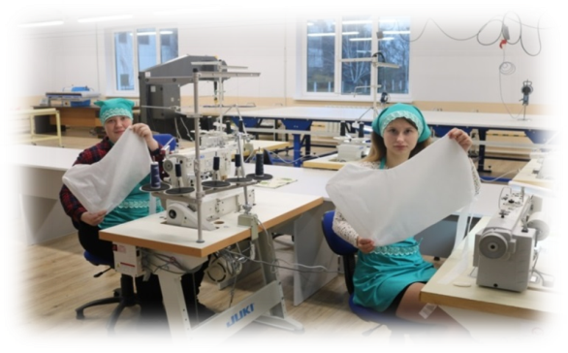
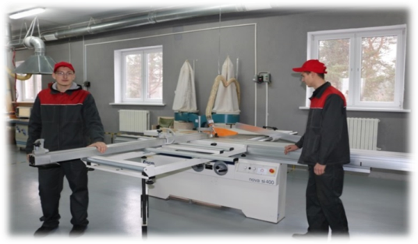
Ресурсный центр по работе с детьми с интеллектуальной недостаточностью на базе ГУО «Молотковичская специальная школа-интернат»
«Уборщик помещений»
«Кухонный рабочий»
«Посудомойка»
«Животновод»
«Овощевод»
«Штукатур-маляр»
«Дворник»
«Садовод»
«Пчеловод»
«Швея»
«Рабочий зеленого строительства»
«Сборщик изделий»
«Обойщик мебели»
Сайт: http://molintern.brest-region.edu.by
E-mail: molintern@roo-pinsk.gov.by

Slide 12
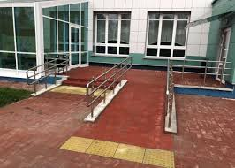
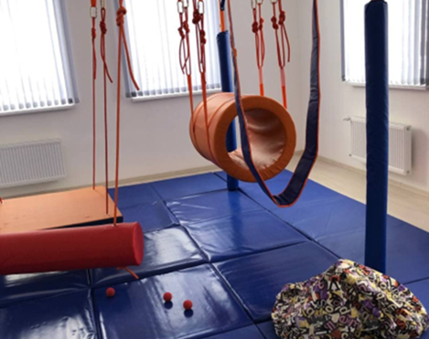
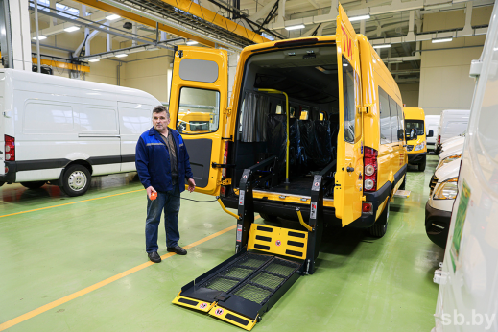
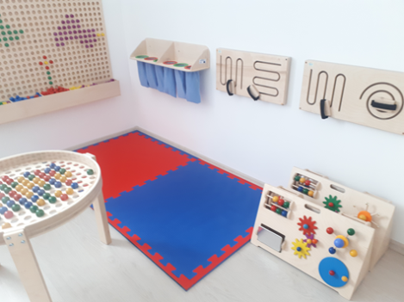
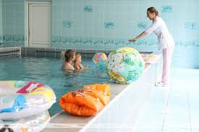
Ресурсные центры инклюзивного образования
Принцип инклюзии обеспечивает равный доступ к получению образования для всех обучающихся с учетом разнообразия особых индивидуальных образовательных потребностей и индивидуальных возможностей каждого обучающегося (одаренного, талантливого, обучающегося, индивидуальные потребности которого обусловлены его жизненной ситуацией, состоянием здоровья, иными обстоятельствами).

Slide 13
Закупка и поставка специального оборудования, средств обучения и спортивного инвентаря осуществляется в рамках реализации Государственной программы «Образование и молодежная политика» на 2021 – 2025 годы.
Для всех нуждающихся организуется подвоз от места жительства к месту обучения.
Чтобы обеспечить возможность сопровождения детей с расстройствами аутистического спектра были внесены изменения в квалификационные характеристики должностей «воспитатель дошкольного образования» и «воспитатель».
С 2022 года впервые их подготовка осуществляется по новой специальности среднего специального образования «Педагогическое сопровождение» (квалификация «Воспитатель») организована в Минском городском педагогическом колледже, Волковысском колледже. Рассматривается возможность открытия такой подготовки в Солигорском государственном колледже.

Slide 14
Подготовка кадров
Институт инклюзивного образования на базе Белорусского педагогического университета имени Максима Танка
С сентября 2023 года подготовка специалистов осуществляется по укрупненной специальности специального высшего образования «Специальное и инклюзивное образование» с шестью профилизациями, перечень которых расширен с учетом запросов практики (новые профилизации – «Образование лиц с расстройствами аутистического спектра»; «Дошкольная логопедия»; «Логопедическая помощь детям школьного возраста и взрослым»).
В государственный компонент типовых учебных планов с 2021 года включены учебные дисциплины
«Основы педагогики инклюзивного и специального образования»,
«Профилактика и коррекция нарушений двигательной сферы и мобильности»;
«Профилактика и коррекция проблемного поведения»;
«Психолого-педагогическое сопровождение образовательного процесса»;
«Информационные технологии в инклюзивном и специальном образовании» и др.

Slide 15

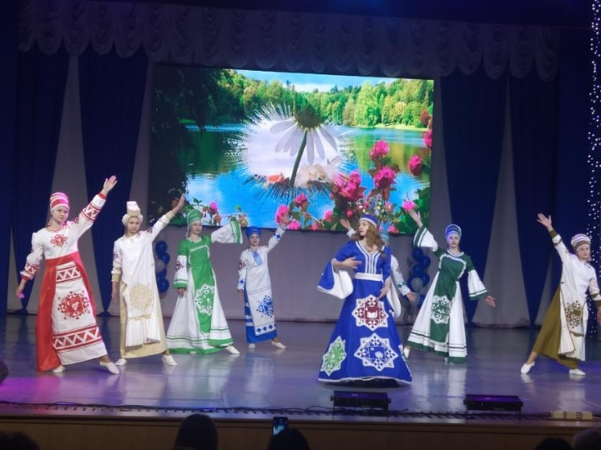

Slide 16
Раннее выявление
Родовспомогательные учреждения
Выявление рисков/нарушений развития
Второй этап выхаживания
Амбулаторно-поликлиническая организация здравоохранения
Врач-педиатр
(врач общей практики)
Центры раннего вмешательства
Родители /законные представители

Slide 17
Амбулаторно-поликлинический этап
создан кабинет катамнестического наблюдения
осуществляется диспансерное наблюдение врачами-педиатрами, профильными врачами-специалистами городских детских поликлиник
проводится 2-х кратный (в возрасте 14 и 18 месяцев) скрининг детей на наличие РАС
реализован пилотный проект по ранней диагностике РАС в амбулаторно-поликлинических организациях здравоохранения
установлено специальное программное обеспечение по ранней диагностике РАС
функционируют центры раннего вмешательства на базе детских поликлиник
осуществляется медицинская реабилитация в амбулаторных
условиях

Slide 18
Амбулаторно-поликлинический этап
Вопрос ранней диагностики, маршрутизации пациентов
Постановление Министерства здравоохранения Республики Беларусь от 30.08.2023 № 125 «О порядке проведения диспансеризации взрослого и детского населения»
Приказ Министерства здравоохранения Республики Беларусь от 20.09.2022 № 1265 «Об оказании медицинской помощи пациентам с расстройствами аутистического спектра (детское население)»
Приказ Министерства здравоохранения Республики Беларусь от 28.04.2023 № 590 «О порядке оказания медицинской помощи пациентам синдромом дефицита внимания и гиперактивностью»
Приказ Министерства здравоохранения Республики Беларусь от 01.11.2022№ 1508 «О проведении пилотного проекта «По ранней диагностике расстройств аутистического спектра в амбулаторно-поликлинических организациях здравоохранения»
Приказ Министерства здравоохранения Республики Беларусь от 28.04.2023№ 589 «Об утверждении рекомендаций по использованию специального программного обеспечения» (вовлечение родителей, путем заполнения опросников)

Slide 19

Создание «особых» психологически комфортных условий оказания медицинской помощи для пациентов детского возраста с РАС
Приказом Министерства здравоохранения Республики Беларусь от 20.09.2022 № 1265 урегулированы вопросы:
проведения детям данной категории седации и обеспечения психологического сопровождения при выполнении инвазивных манипуляций и исследований
присутствия законных представителей при выполнении обследований
организации совместного пребывания
максимально возможного оказание
медицинской помощи на дому
обеспечения комфортных условий в стационаре
сокращение количества посещений учреждений здравоохранения в рамках проведения диспансеризации

Slide 20
ТРУДОВЫЕ И ПЕНСИОННЫЕ ГАРАНТИИ РОДИТЕЛЯМ
Дополнительный свободный от работы день в неделю (оплачиваемый в размере среднего дневного заработка)
Сокращение трудового дня на 1 час
(изменение в ТК с 1 января 2024 г.)
Дополнительный социальный отпуск (без сохранения зарплаты) продолжительностью до 14 календарных дней
Возможность работать на условиях неполного рабочего времени
Назначение трудовой пенсии на 5 лет ранее общеустановленного пенсионного возраста с учетом более низкой требуемой продолжительности страхового стажа – 5 лет

Slide 21
ПОМОЩЬ В УХОДЕ до 18 лет
Услуга социальной
передышки
(ДДИ)
Услуга дневного
пребывания
(ДДИ)
Услуга няни
(ТЦСОН)
20 часов в неделю
(в т.ч. 10 часов в неделю без участия родителей)
бесплатно
до 56 дней в году
оплачивается
только питание
(5 – 8,5 рублей в сутки),
сохраняются все выплаты
оплачивается
только питание
(5 – 8,5 рублей в сутки)
928 семей
118 семей
39 детей-инвалидов

Slide 22

Услуги 146 территориальных центров лицам
старше 18 лет
Социальные услуги
Услуга дневного присмотра
Кружковая работа на дому
Услуга персонального ассистента
643
инвалида
1,9 тыс.
инвалидов
2,5 тыс. инвалидов
Социализация
169 отделений
социальной реабилитации, абилитации для дневного пребывания инвалидов
Социально-бытовые навыки
Трудовые мастерские
Досуговая (кружковая) деятельность

